Slide 1
表格 (Table)

Slide 2
table
<table> … </table> a table (表格)
<tr> … </tr> a table row (列)
<td>…</td> a table cell (格)
<th>…<th> a table heading cell (標題格)
在網頁原始檔中，需由上而下逐列書寫
表格(table)包含列(tr)，列(tr)包含格(td or th)
任何位置的格，都可以設為td或th
設為th時，內容文字以水平置中粗體顯示
各行寬度，由該行內容大小決定

Slide 3
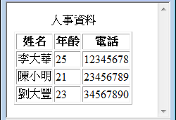
<table border="1">
<caption>人事資料</caption>
<tr>
<th>姓名</th>
<th>年齡</th>
<th>電話</th>
</tr>
<tr>
<td>李大華</td>
<td>25</td>
<td>12345678</td>
</tr>
<tr>
<td>陳小明</td>
<td>21</td>
<td>23456789</td>
</tr>
…
</table>
一個表格(table)包含多列(tr)，每一列包含多個欄位(td或th)
一列: <tr> …</tr>
一個欄位: <td>…</td>
標題欄位: <th>…</th>

Slide 4
合併儲存格
合併欄 (colspan)
<table border="1" width="500">
<tr>
<td>r1, c1</td> <td>r1, c2</td> <td>r1, c3</td>
</tr>
<tr>
<td>r2, c1</td> <td>r2, c2</td> <td>r2, c3</td>
</tr>
<tr>
<td>r3, c1</td> <td>r3, c2</td> <td>r3, c3</td>
</tr>
</table>
刪除
<td colspan="2">r1, c1& c2</td>

Slide 5
合併儲存格
合併列 (rowspan)
<table border="1" width="500">
<tr>
<td>r1, c1</td> <td>r1, c2</td> <td>r1, c3</td>
</tr>
<tr>
<td>r2, c1</td> <td>r2, c2</td> <td>r2, c3</td>
</tr>
<tr>
<td>r3, c1</td> <td>r3, c2</td> <td>r3, c3</td>
</tr>
</table>
<td rowspan="2">r1&r2, c1</td>
刪除

Slide 6
儲存格間距與內距
儲存格間距 (cellspacing)
<table cellspacing="20">…</table>
儲存格內距 (cellpadding)
<table cellpadding="20">…</table>
兩者為table之屬性， 並非tr或td之屬性
建議使用css，進行 更多的外觀設定

Slide 7
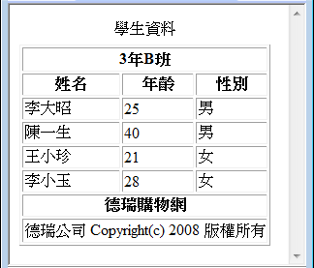
列分組
<thead>…</thead>
<tbody>…</tbody>
<tfoot>…</tfoot>
thead, tfoot各只能一個
tbody可以多個

Slide 8
欄位分組
<table border="1">
<caption>人事資料</caption>
<colgroup span="2" width="10%" align="right" style="background-color:#fcc"> </colgroup>
<colgroup span="2" width="100" align="center"></colgroup>
<colgroup style="background-color:yellow">
<col width="60" align="left" />
<col width="80" align="center" />
<col width="80" align="right" />
<col width="60" align="center" />
</colgroup>
<tr>
<th>姓名</th>
<th>數學</th>
<th>國文</th>
…

